Slide 1

Java7,8新特性

Slide 2
目录
Java为什么要发展
特性方向
Java7 新特性
Java 8 新特性

Slide 3
Why
时代的呼声--多核, 远程调用: Stream.parallel(), Fork/Join框架,AIO等等
自身的完善: 日期, Null值检测, Case语句使用字符串, 多异常同时处理等等
来自其他语言的压力: 匿名函数(lambda表达式), try-with-resource 等等

Slide 4
特性方向
语法(Syntax)
Java规范提案(JSR)
其他(JVM, 工具类等)

Slide 5
Java7 新特性
二进制字面量(Binary Literals)
数字下划线(Underscores in Numeric Literals)
Switch使用字符串(Strings in Switch Statements)
自动资源管理(Try With Resource)
被屏蔽异常(Suppressed Exceptions)
捕获多个异常(Multi Catch)
精确的异常再抛出(Specific Rethrow Exception)
钻石操作符(Diamond Operator)
@SafeVarargs
NIO.2 (AIO)
Fork/Join Framework
Notes:
这些并非全部Java7全部特性, 我只捡了些重要的说明下

Slide 6
二进制字面量
Java7之前已支持16进制字面量, 但直到Java7 才支持二进制的字面量
int a= 0x11; //17
int b= 010; // 8
int c=0b10; // 2
Short d =(short) 0b100; //4

Slide 7
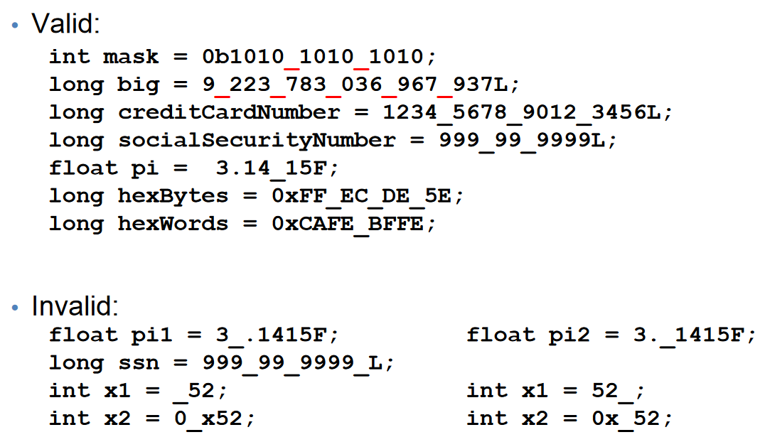
数字下划线

Slide 8
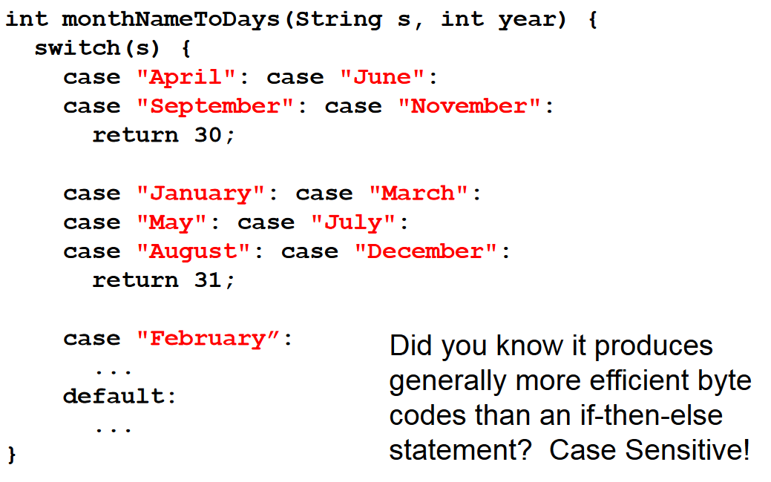
Switch使用字符串
Null值不可以用于case语句, 会抛出NullPointException
Final String变量可用于case语句

Slide 9
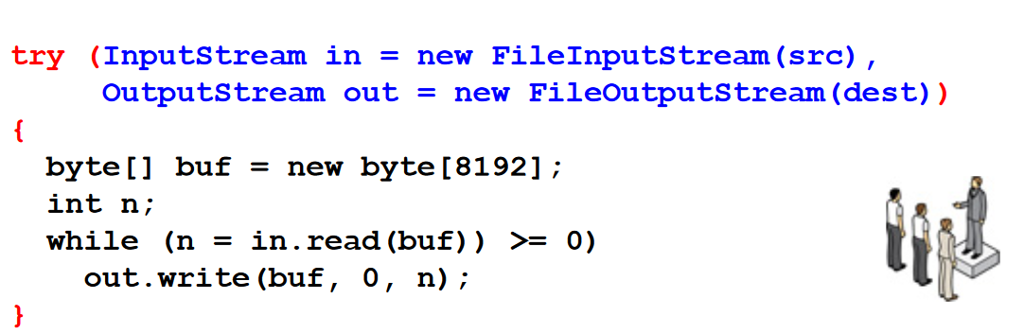
自动资源管理
实现AutoClosable接口
try语句不需要结合catch或finally语句块
AutoClosable实现中的异常可通过Throwable. getSuppressed() 获取

Slide 10
被屏蔽的异常
新的异常构造函数:
protected Exception(String message, Throwable cause,
boolean enableSuppression,
boolean writableStackTrace)
Throwable.addSupressed(), Throwable.getSupressed()
AutoClosable实现类中的异常可能不会被捕获到, 其默认放在抛出异常的suppressedExceptions列表中
示例: CreatingAResourceThatCanBeUsedWithTheTryWithResourcesTechnique

Slide 11
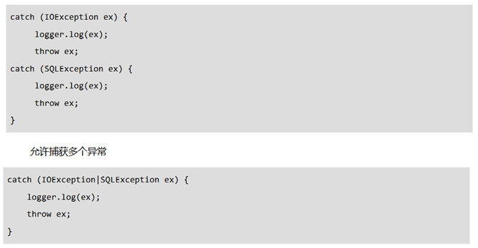
捕获多个异常
Catch后面的异常参数是final的, 不能重新在赋值

Slide 12
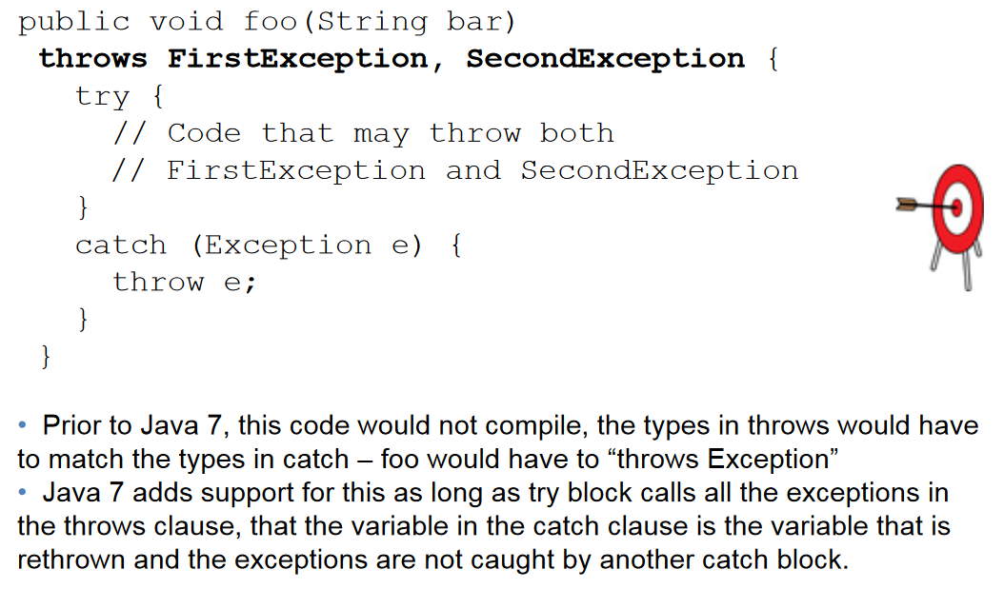
精确的异常再抛出
RethrowingExceptionsInJava7

Slide 13
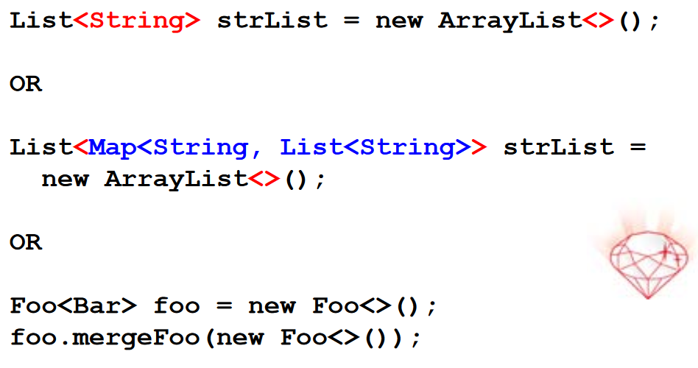
钻石操作符

Slide 14
@SafeVarargs
Heap Pollution
  List l = new ArrayList<Number>();
  List<String> ls = l; // unchecked warning
  l.add(0, new Integer(42)); // another unchecked warning
  String s = ls.get(0); // ClassCastException is thrown
和@SuppressWarnings(value = “unchecked”)区别
@SafeVarargs针对的是定义(declaration)
@SuppressWarnings(value = “unchecked”)针对的是调用(call)
UsingTheSafeVarargsAnnotation

Slide 15
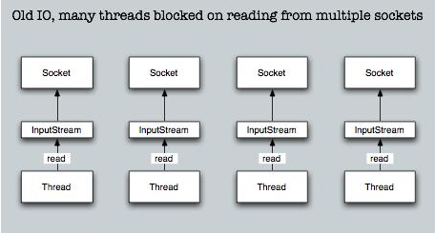
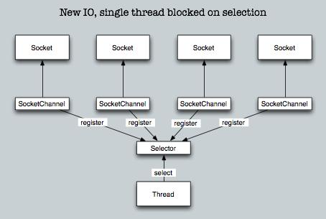
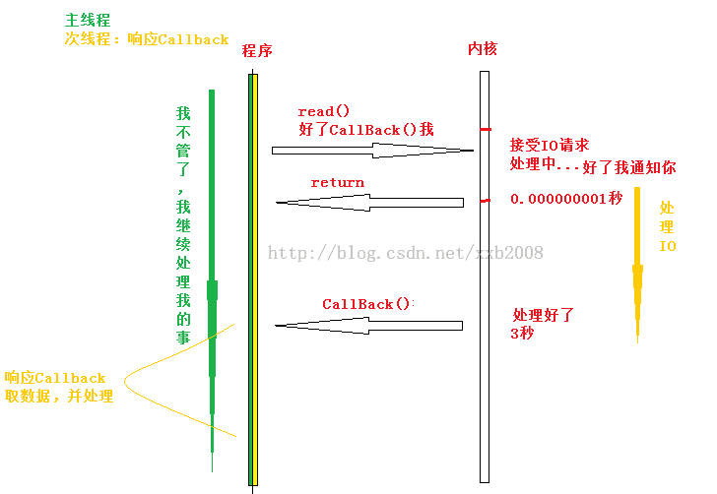
NIO.2
BIO: 一个连接一个线程
NIO: 一个请求一个线程. 轮询方式
NIO.2: 一个有效请求一个线程. callback方式

Slide 16
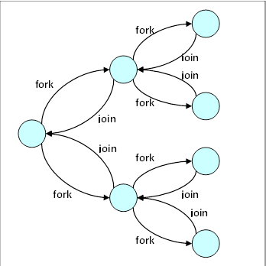
Fork/Join框架(一)
分而治之的理念(Divide and Conquer)
if (task is small enough or no longer divisible) {
compute task sequentially
} else {
split task in two subtasks
call this method recursively possibly further splitting each subtask
wait for the completion of all subtasks
combine the results of each subtask
}

Slide 17
Fork/Join框架(二)
为什么不使用ExecutorService和Callable
  Callable结果获取是阻塞的
  ExecutorService.invokeAll(callables) 只能允许Callable串行执行
ForkJoinPool 和 ForkJoinTask(RecursiveAction, RecursiveTask)
UsingJoinForkFrameworkInJava
Quiz: 请说明并发和并行的区别
Notes:
答案: 并发不等于并行. 并发指的是同时又多个任务在运行, 但具体到某一时刻只有一个任务在干活, 这是通过CPU时间分片来实现的
并行指的是利用多核CPU和分布式环境, 实现同一时刻多个任务在运行

Slide 18
Java8 新特性
Lambda表达式
Collection 流(Stream)
Collection 收集器(Collector)
接口Default Method
Optional
CompletableFuture
Notes:
这些并非全部Java8全部特性, 我只捡了些重要的说明下

Slide 19
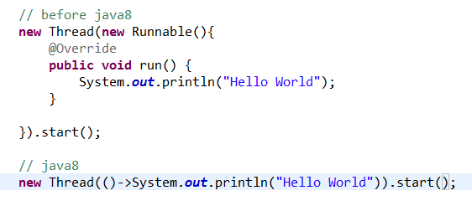
Lambda表达式(一)
实现原理: 函数接口
函数接口
  定义
  @FunctionalInterface

Slide 20
Lambda表达式(二)
编写规范
  表达式
  语句
(Apple a)-> "green".equals(a.getColor())
可被推理为:
(a)-> "green".equals(a.getColor())
或
a-> "green".equals(a.getColor()) //只有一个参数的情况
(Apple a)->{
boolean isGreen= "green".equals(a.getColor());
System.out.println(isGreen);
};

Slide 21
Lambda表达式(三)
方法引用 (用在何处?)
静态方法引用：ClassName::methodName
实例上的实例方法引用：instanceReference::methodName
超类上的实例方法引用：super::methodName
类型上的实例方法引用：ClassName::methodName
构造方法引用：Class::new
数组构造方法引用：TypeName[]::new

Slide 22
Lambda表达式(四)
Lambda和匿名类的区别
  Lambda对外部变量不要求必须是final的, 只要求是Effective final( Lambda内部实现不能修改外部变量)
  Labmda不允许内部变量和Local 变量重名
Quiz: 为什么匿名内部类对外部变量应用需要加final, 什么情况下不需要加
Notes:
答案: 匿名内部类对于local或local param变量引用需要加final, 这是由于匿名内部类一般作为callback实现, 当其调用时, 其包装函数早已内存释放了.
如果是外部类实例变量, 则不需要final,因为匿名内部类会保持对外部包装类的引用

Slide 23
Lambda表达式(五)
公共函数接口
  Supplier () ->T //生产
  Consumer T->void //消费
  Predicate T -> boolean //过滤
  Function T -> R //转换
  UnaryOperator T -> T //单对象操作
  BinaryOperator (T,T) -> T // 同类型双对象操作
  BiPredicate (L,R) -> boolean
Quiz: 请分别对应上述的函数接口举个例子
Notes:
答案:
Supplier -> new Object()
Consumer -> System.out.println(t);
Predicate -> t>=10;
Function -> t.getName()
UnaryOperator -> {t.setName(“aa”);return t};
BinaryOperator -> return (1+2);
BiPredicate -> return l.getName().equals(r);

Slide 24
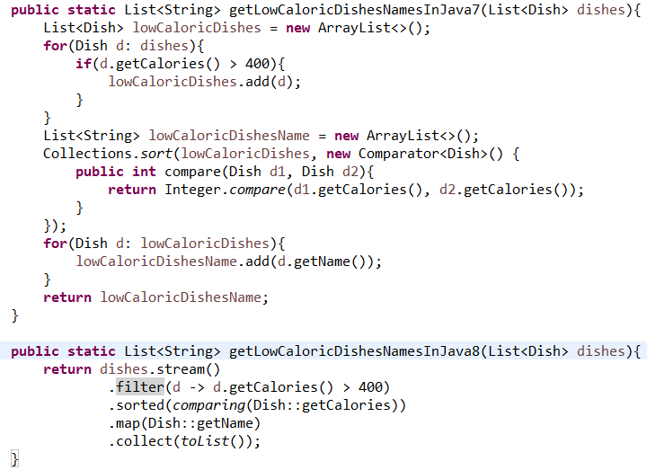
Collection Stream(一)

Slide 25
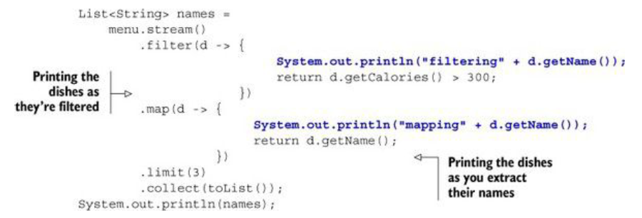
Collection Stream(二)
Stream和Collection操作的区别
  Collection中的元素是已存在保存在内存中的, Stream只定义了数据计算结构, 可用于无限的数据流
  Stream只能遍历一次, 要想再次遍历需重新创建Stream
  Collection使用显示迭代, Stream使用隐式迭代
  Stream操作可分为中间操作(Intermediate Operator)和终结操作(Terminal Operator). 中间操作是懒加载的

Slide 26
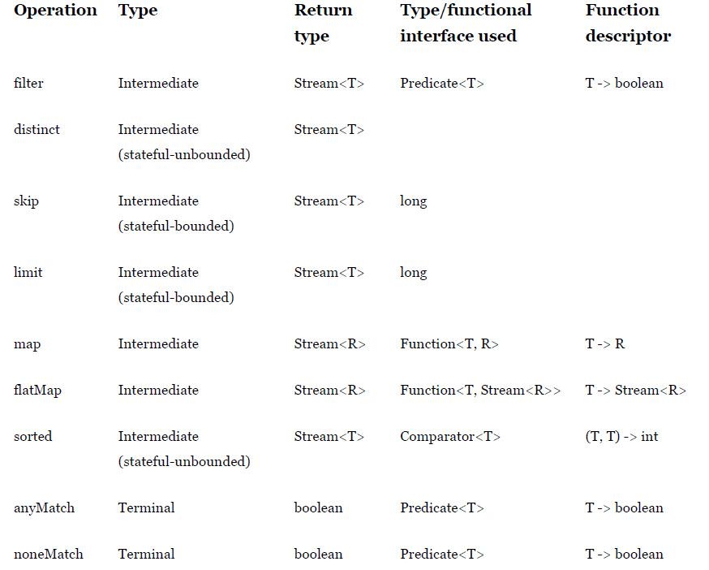
Collection Stream(三)
Stream主要方法一览

Slide 27
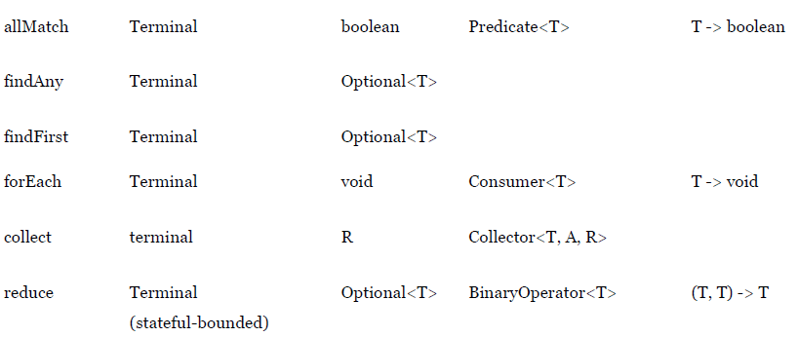
Collection Stream(四)
Quiz:
1.如何判断中间方法和终结方法
Notes:
答案: 中间方法返回Stream对象,便于fluid配置. 终结方法返回的不是

Slide 28
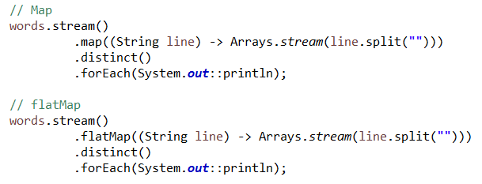
Collection Stream(五)
Stream.map()和Stream.flatMap()之间的区别
打印一个文档中所有不重复的字母, 下面两个实现哪个对?

Slide 29
Collection Stream(六)
针对Number的Stream
IntStream
LongStream
DoubleStream
用于对Number Collection的Stream操作. 为什么?
Notes:
答案: Primitive Stream提供了更多的方法, 比如sum(), average()等方法

Slide 30
Collection Stream(七)
Stream生成方式
  通过Collection.stream()生成
  通过Arrays.stream()生成
  通过Stream.empty()生成
  通过Stream.of()生成

Slide 31
Collection Stream(八)
ParallelStream
线程池大小默认为CPU数.可通过如下方式修改
System.setProperty("java.util.concurrent.ForkJoinPool.common.parallelism", n);
Spliterator(parallel的chunk分割器)
分隔原理: trySplit()直到返回null
Quiz: 并行的一定比串行的性能好吗?
Notes:
答案: 不一定. 线程/进程的切换开销. Chunk分块的实现, unbox(Primitive类型和wrap类型的转换等等)都会有影响
只有在类似网络IO,磁盘IO等存在CPU空闲的情况下,性能才会好

Slide 32
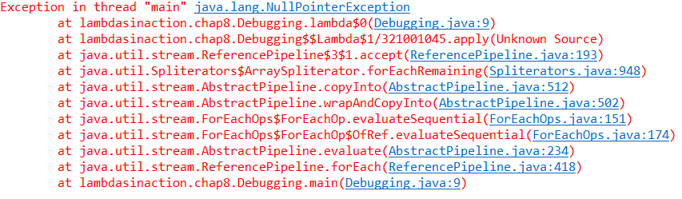
Lambda的问题
歧义
@FunctionalInterface
interface Task{
public void execute();
}
public static void doSomething(Runnable r){ r.run(); }
public static void doSomething(Task a){ r.execute(); }
调试
List<Point> points = Arrays.asList(new Point(12, 2), null);
points.stream().map(p -> p.getX()).forEach(System.out::println);

Slide 33
Lambda对设计模式的影响
Lambda对那些设计模式会有影响, 为什么
  涉及到类似函数接口的模式应该都会有影响

Slide 34
Collector(一)
Collector作为Stream.collect()方法参数, 用于做reduce操作 , 包括:
  reduce操作
    sum
    minBy/maxBy
    counting
  group操作
    groupBy
  partition操作
    partitionBy

Slide 35
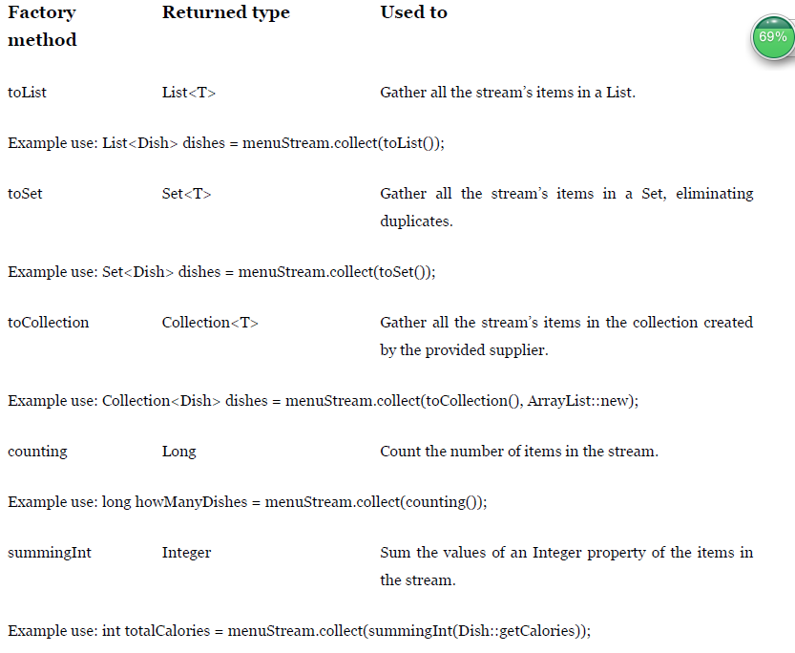
Collector(二)
方法汇总:

Slide 36
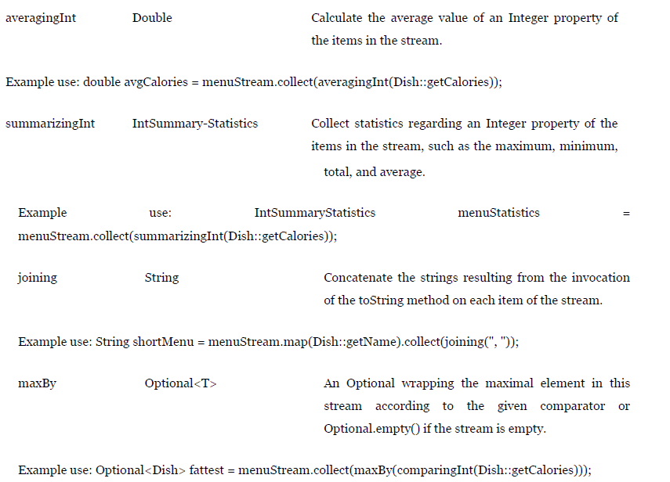
Collector(三)

Slide 37
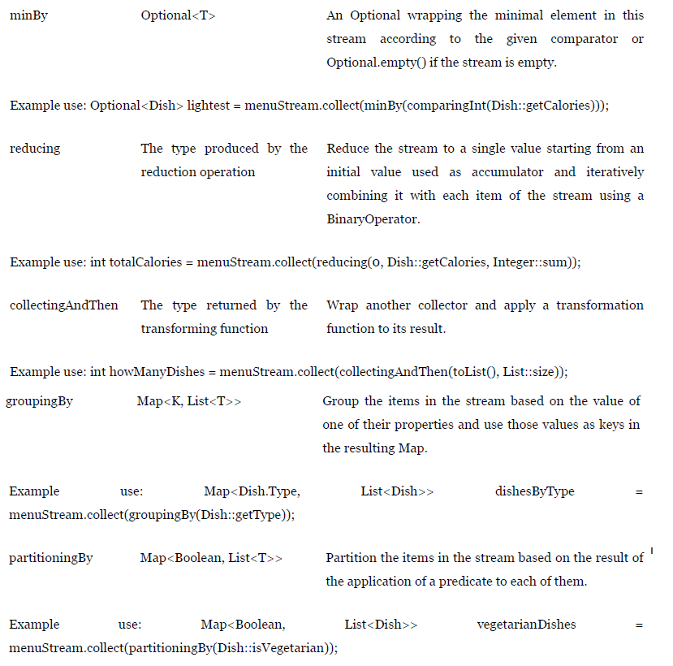
Collector(四)
Quiz: Stream.reduce()和Stream.collect()区别
Notes:
答案: Collectors工具类提供了很多Collector的实现, 不需要我们再去实现Stream.reduce()逻辑了.

Slide 38
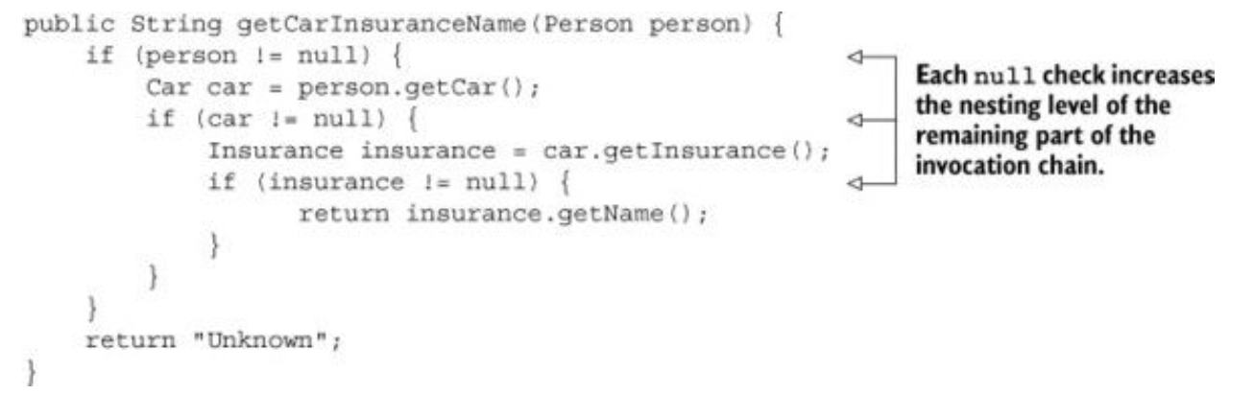
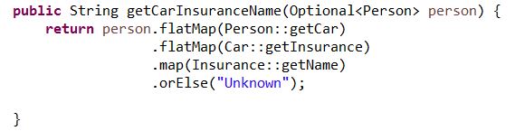
Optional(一)
Before Optional Wrap:
After Optional Wrap:

Slide 39
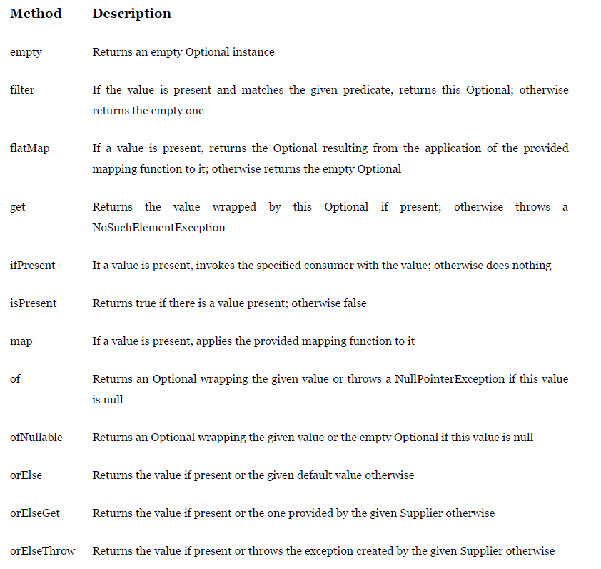
Optional(二)
方法汇总:

Slide 40
Optional(三)
Primitive Optional:
类似于Stream存在Primitive Stream, Optional也存在Primitive Optional: OptionalInt, OptionLong, OptionalDouble
但一般不建议使用, 为什么?
Quiz: Optional.map()和flatMap()区别在哪?
Notes:
答案: 和Stream中的map和flatMap区别类似, map对于Optional<?>返回的是Optional<Optional<?>>, flatMap返回的是Optional<?>

Slide 41
Default Method
为什么需要Default Method?
当接口存在Default Method之后, 和抽象类有什么区别?
接口默认方法调用原则
  class always win: 类方法优先级高于接口默认方法
  sub-insterface win: 子接口默认方法优先级高于父接口默认方法
  specify the inferface: 在上述两种情况均不满足的情况下, 需明确指出调用哪个接口的默认方法
  InterfaceName.super.defaultMethodName()
Quiz: Default Method和Static Method的使用区别?
Notes:
问题二答案:
(1)接口可以有多个实现, 抽象类只能继承一个
(2)接口不可以有实例变量, 抽象类可以
答案: Java8中接口除了有default method实现之外, 还存在static method实现. 首先,我们要有个概念, default method并不能当模块方法(template method)使用,它的出现纯粹是个无奈,为了避免接口方法添加导致实现类的修改. static method主要的目的可看作工具方法, 避免Helper或Util之类的工具类

Slide 42
CompletableFuture
现有Future接口的缺陷
  get()方法阻塞
  isDone()需要轮询判断
CompletableFuture主要方法
  supplyAsync
  runAsync
  thenApply
  thenRun

Slide 43


谢 谢

